Slide 1


CONVERSA COM FAMÍLIAS DO 3º CICLO
Projeto de ensino
"Tempo de recreio, tempo de formação: a lei 15.100/2025 e a educação para o uso de aparelhos eletrônicos de estudantes do 3º ciclo"
Equipe do Projeto
Docentes do CP: Prof. Guilherme; Profa. Giovanna;
Prof. Santer; Profa. Alessandra; Profa. Amanda
Grupo de Pesquisa/Fapemig: Júlia Ruiz; Maria Luiza, Sofia
letramentodigital.pesquisa@gmail.com
Notes:
teste

Slide 2
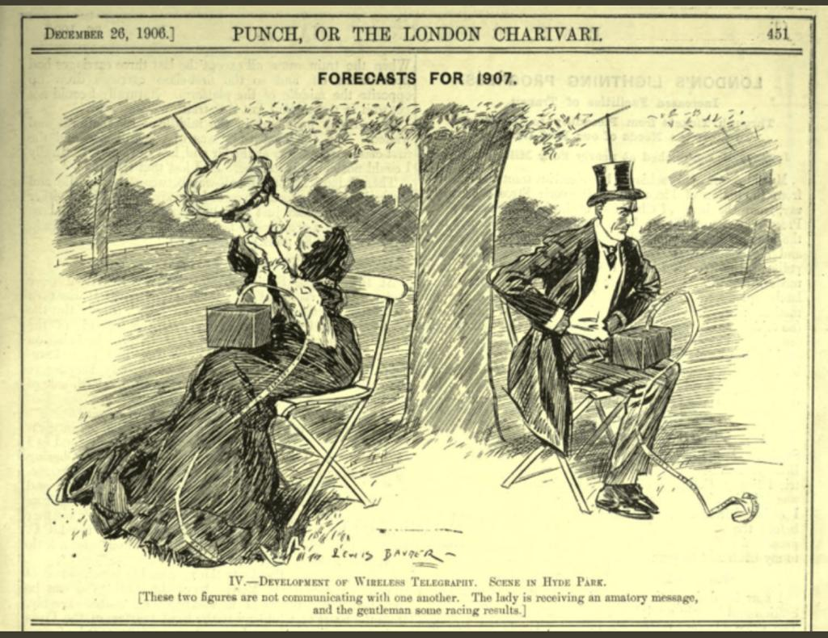
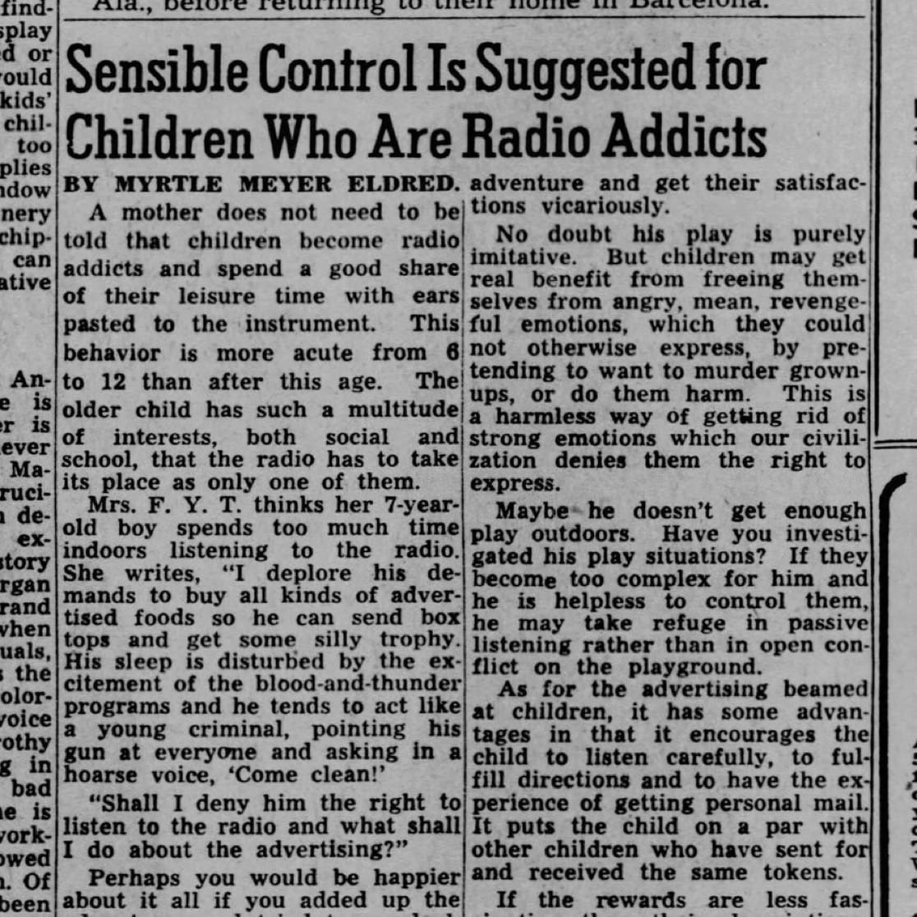
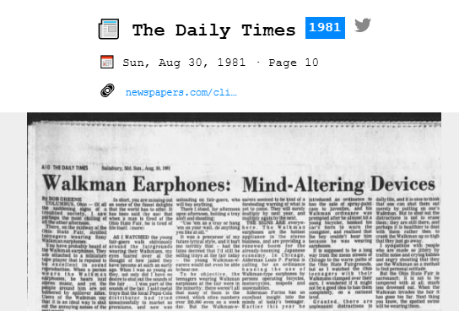
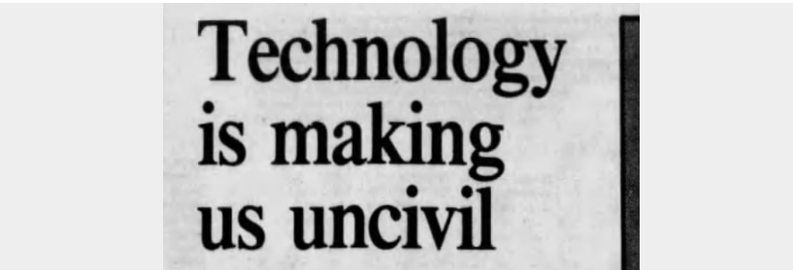
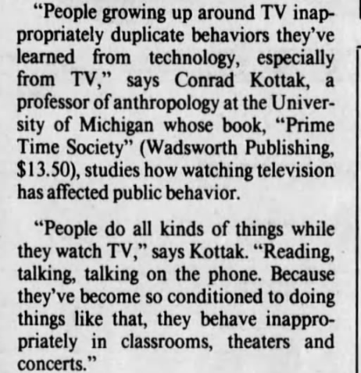
Tempo de recreio, tempo de formação:
A lei 15.100/2025 e a educação para o uso de aparelhos eletrônicos de estudantes do 3º ciclo
Pânico moral relacionado ao uso das tecnologias: um dos aspectos de continuidade ao longo do tempo é a resposta desproporcional que as sociedades e as autoridades apresentam (cf. https://pessimistsarchive.org/).
1906 1940 1981
1990

Slide 3
Tempo de recreio, tempo de formação:
A lei 15.100/2025 e a educação para o uso de aparelhos eletrônicos de estudantes do 3º ciclo
Motivos alegados para criar a lei e o que diz a pesquisa científica: a proibição do uso de aparelhos eletrônicos na escola é uma resposta desproporcional aos riscos que eles representam.
Motivos alegados | O que dizem a pesquisa científica e a comunidade acadêmica
Rendimento escolar | Proibição de entrada/restrição em todos os tempos x restrição nos horários de aula
Saúde mental | Correlação ≠ Relação de causa e efeito
Isolamento social | Sociabilidade ao redor das práticas digitais
Abandono de práticas corporais | ☼ Ausência de condições para a prática (espaços e materiais em casa, nos espaços públicos e na escola) ► Desinteresse de alguns mesmo quando há tais condições
Tempo de tela | ☼ Conceito ultrapassado ☼ Quantidade (tempo) x Qualidade (contextos e usos)
Vício em celular | ☼ Termo “vício”: não amparado pela ciência ☼ Uso Problemático: pode estar associado a riscos: conteúdo, contato, conduta, contrato ► Riscos ≠ Danos
Proibição como solução | ☼ Letramento Digital ☼ Educação para o Uso (na escola e em casa) ☼ Mediação Parental (em casa): voltada para a autonomia x inconsistente/autoritária

Slide 4
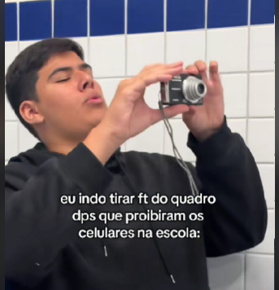
O QUE A LEI PROÍBE/PERMITE?
Tempo de recreio, tempo de formação:
A lei 15.100/2025 e a educação para o uso de aparelhos eletrônicos de estudantes do 3º ciclo
LEI 15.100/2025
Art. 2º Fica proibido o uso, por estudantes, de aparelhos eletrônicos portáteis pessoais durante a aula, o recreio ou intervalos entre as aulas, para todas as etapas da educação básica.
§ 1º Em sala de aula, o uso de aparelhos eletrônicos é permitido para fins estritamente pedagógicos ou didáticos, conforme orientação dos profissionais de educação.
“consideram-se sala de aula todos os espaços escolares nos quais são desenvolvidas atividades pedagógicas sob a orientação de profissionais de educação”

Slide 5
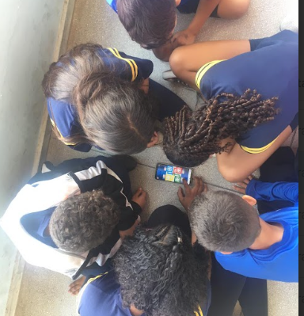
APRESENTAÇÃO DO PROJETO DE ENSINO
Tempo de recreio, tempo de formação:
A lei 15.100/2025 e a educação para o uso de aparelhos eletrônicos de estudantes do 3º ciclo
Objetivo: Educar para o uso dos aparelhos eletrônicos dentro e fora da escola.
Equipe do projeto
- Guilherme, Giovanna, Alessandra, Santer, Amanda
- Júlia Ruiz, Maria Luiza, Sofia, Ilaiya, Júlia Emanuele, Eduardo, Marcella

Slide 6
Tempo de recreio, tempo de formação:
A lei 15.100/2025 e a educação para o uso de aparelhos eletrônicos de estudantes do 3º ciclo
Ações do Projeto de Ensino
1. Conversa inicial com cada ano escolar e escrita/assinatura de “Documento de Compromisso”
2. Alternância, semanal ou quinzenal, de autorização e restrição de uso nos tempos de recreio, com acompanhamento do grupo de pesquisa. .
3. Ações nos tempos de recreio: observação, mediação e oficinas (IA, jogos etc.)
4. GTDs de Letramento Digital
5. Rodas de conversa e assembleias discentes sobre práticas digitais dentro e fora da escola
6. Ampliação e qualificação das práticas corporais, lúdicas e artísticas nos tempos de recreio.
7. Mediação de conflitos e usos problemáticos relacionados ao uso dos dispositivos digitais no recreio
8. Conversas com famílias sobre o projeto, riscos, possibilidades e educação para uso de tecnologias digitais
9. Manutenção de canal de troca de informações (letramentodigital.pesquisa@gmail.com)

Slide 7
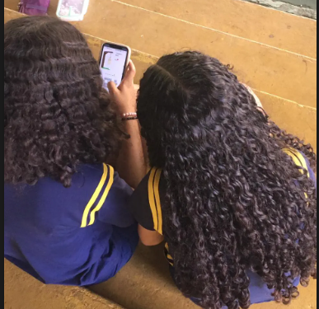
Tempo de recreio, tempo de formação:
A lei 15.100/2025 e a educação para o uso de aparelhos eletrônicos de estudantes do 3º ciclo
Primeiras contribuições de estudantes do 3º ciclo para o
“Documento de Compromisso” do Projeto
Usos não autorizados no recreio do CP
Fotos e vídeos sem autorização (registro/publicação) Postagens em redes sociais sobre colegas Criação de perfil citando CP ou estudantes do CP Apostas on-line Acesso a sites de pornografia, de hipersexualização da mulher e aplicativos como Omeagle Acesso voluntário ou postagem em sites ou redes sociais com conteúdo de racismo, homofobia, nazismo, discurso de ódio, preconceito, misoginia etc. Acesso a sites/redes sociais relacionados a transtornos alimentares e à violência Desafios perigosos

